Slide 1

задача от компании Flocktory: Определение пола пользователя по его активности на отслеживаемых сайтах
Checkpoint: финальный

Slide 2



Что сделали
Предобработка данных
Аналитика
Обучение моделей
Направления развития
Распарсили json и получили данные на которых уже можно учить модели
Получили интересные статистики по распределению мужчин и женщин
Решения дали результат accuracy = 0,80 и энтузиазм и полет фантазии
У нас есть хорошие идеи как улучшить нашу модель подробности в git

Slide 3
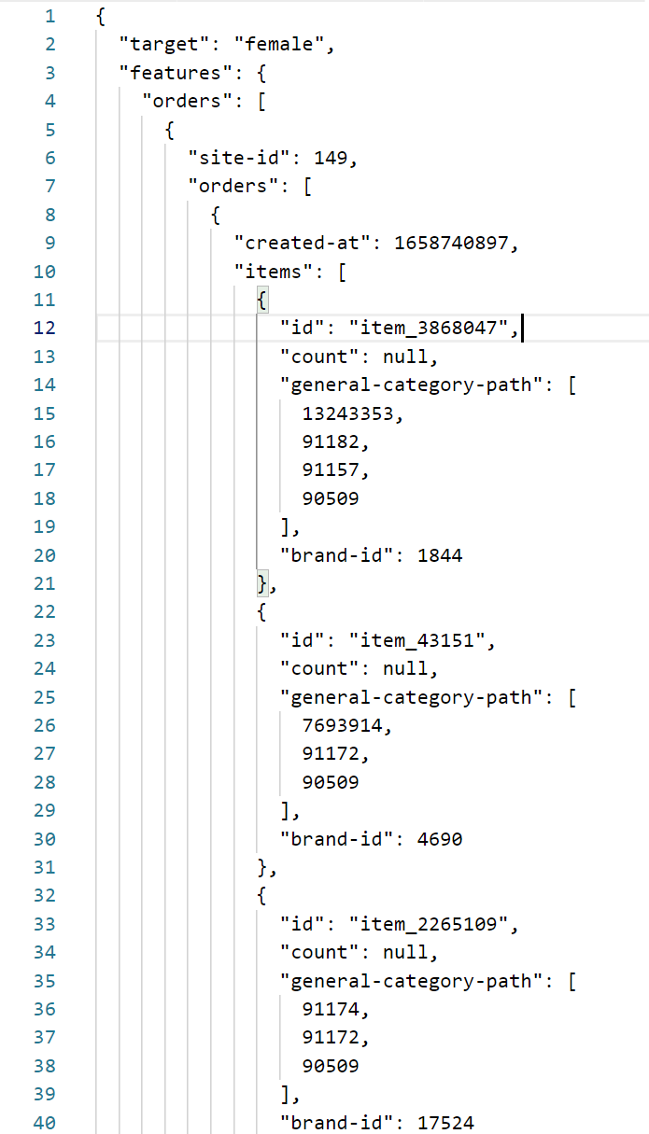
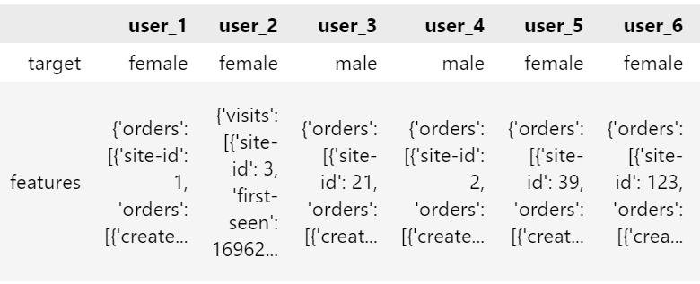
Немного о данных
Данные сложные, json конечно удобный формат, но сразу в модель его не запустишь
К примеру неполная история активности в интернете для девушки №127758 содержит 1063 строки json
Мы перенесли данные в привычный для аналитиков формат таблиц pandas, и в итоге для тренировочного набора получили историю 127755 пользователей
Только два признака имеют описание на русском языке и могут косвенно помочь определить пол(но мы этой подсказкой пользуемся не во всех моделях, потому что для некоторых подходов она приводит к ошибкам)
user_127758
Структура данных после первичной обработки

Slide 4
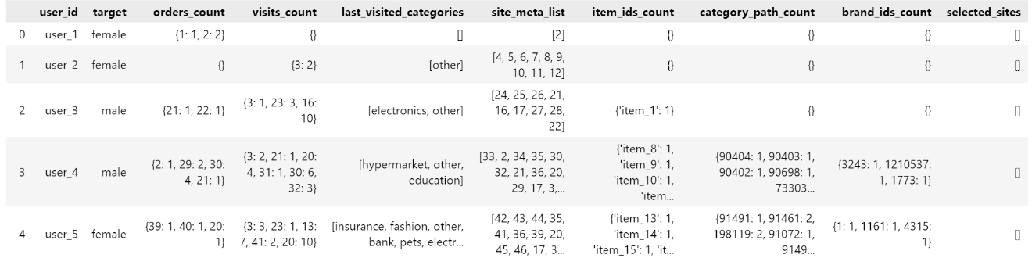
поход к парсингу
« – мы это то что мы делаем»,
- а значит история человека в интернете может много нам сказать, нужно только ее вытащить и данных
Самый простой подход который мы применили, это для каждого пользователя посмотрели на каких сайтах он заказывал товары, какие просто посещал, какие категории товаров покупал и т.д. И вот что у нас получилось:
Такая структура стала отправной точкой для дальнейшей работы

Slide 5
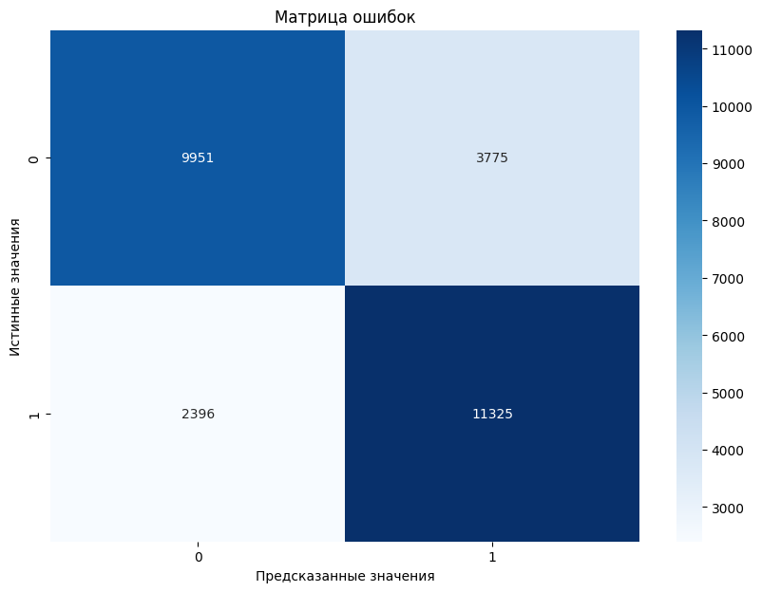

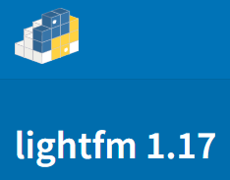

О моделях
Модели
Статистическая эвристика на словарях
Классические модели на длинных векторах
Нейронные сети
Модели на неявных взаимодействиях
0,80
0,78
Не успели☹
Не успели☹

Slide 6

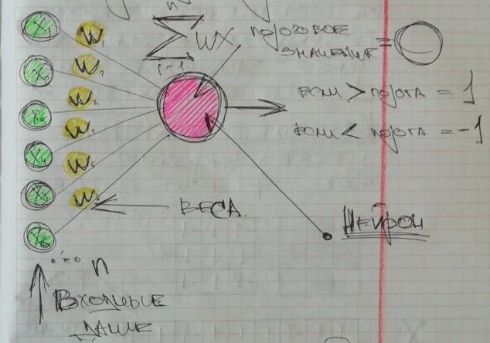
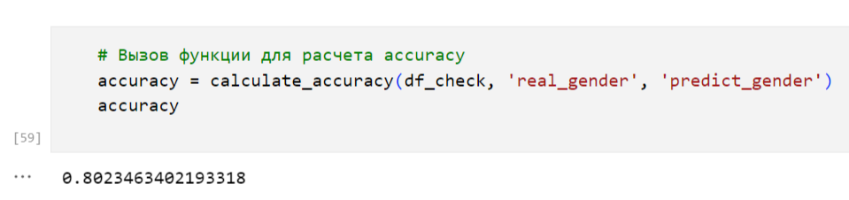
“Grid dictionaries” (описание модели)
В итоге мы остановились на очень простой модели идея которой родилась от метода обучения персептрона, наивного Байеса и немного от экспертных систем
Логотип алгоритма

Slide 7
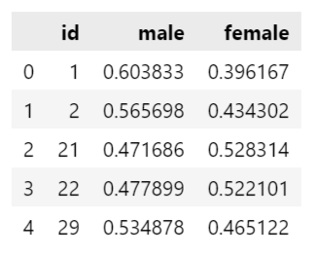
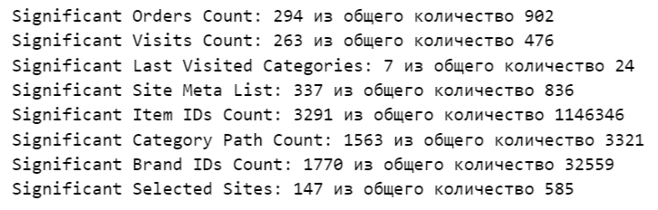
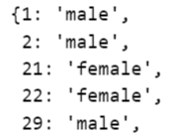
“Grid dictionaries” (принцип работы - мотор)
Долевые словари
orders
visits
Items
Множества значимых элементов
orders
visits
Items
…
…

Slide 8
“Grid dictionaries” (принцип работы - действие)
Проходим по получившемуся полю заказы
Получаем site_id
Обращаемся к словарю с сайтами
Получаем женский и мужской score
Проверяем является ли сайт значимым
В зависимости от этого штрафуем или поощряем score
Проходим по 5 из 8 features и сравниваем мужской и женский score
Делаем прогноз (20 миллисекунд)
6
минут «учатся» словари
0.62
0.38
0.74
female > male
44
МБ весят словари

Slide 9
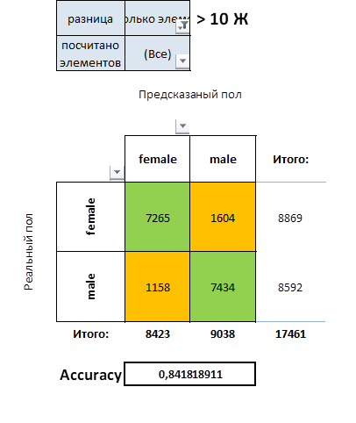
Уверенность предсказаний и «холодный старт» (графики приведены для отладочной модели на доминантных словарях с базовой точностью – 0, 75)
Рис. №1
Рис. №2
Рис. №3
Мы можем настраивать предсказания модели! Лучший вариант – это не учитывать строки где значения мужского и женского скора отличаются минимально. Подход не только увеличивает скор, но и сохраняет высокое количество пользователей (рисунок №3)

Slide 10
Мужчины с марса, женщины с Венеры
Не будем считать записи где разница не более 10 единиц в пользу мужчин
Не будем считать записи где разница не более 10 единиц в пользу женщин
Выводы:
Мужчины посещают сайты которые по идее должны быть чисто женскими
Женщины интересуются всем!!!
Мужчины менее активны в Интернете
Определить «чисто» мужское проще чем «чисто» женское

Slide 11
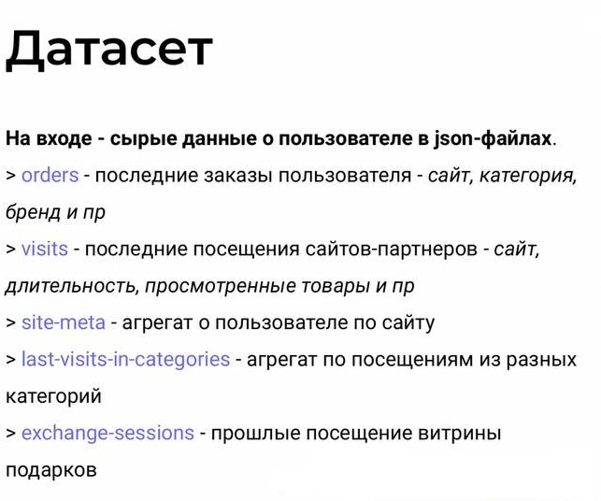


Интересное наблюдение
Не все признаки оказались полезны, более того, те от кого мы ожидали максимальной помощи, только мешали моделям раскрыться
Эти коэффициенты рассчитаны с использованием упрощенной версии поиска оптимальных решений. То есть, что бы получить лучший результат модели приходилось поощрять score, получаемый за счет анализа покупок и посещений сайтов, и штрафовать score, полученный на анализе категорий и выбора в витрине подарков
1.5
1.5
2
0.5
0.5

Slide 12


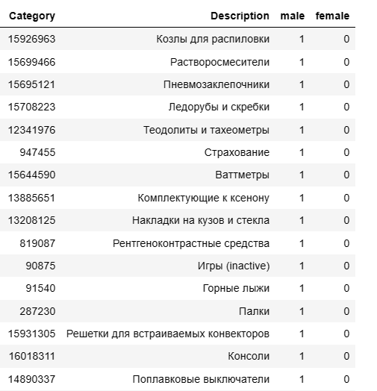
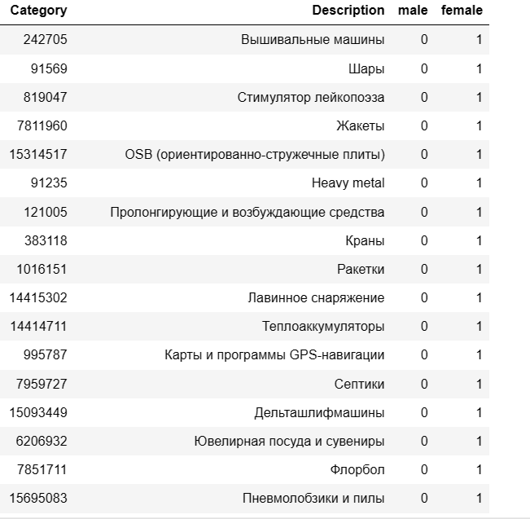
В чем сложности
На слайде товары которые приобретали только мужчины или только женщины и всего 1 раз
Смешение мужского и женского
Значимость признаков?
Низкая информативность

Slide 13
Плюсы нашего алгоритма
Она быстрая – предсказания на val – меньше 2 сек, на одном примере 20 миллисекунд, обучение всех словарей занимает не более 6 минут.
Если доделать вероятность точности предсказания, то модель можно будет использовать только когда она уверена в правильности
Модель можно до настроить не только обучением на доп. данных, но и просто на коэффициентах значимости признаков или «женских» / «мужских» сайтах
Она гибкая и масштабируемая (новые сайты и товары сломают векторную модель, эту нет). Получай новые словари раз в день и все

Slide 14


как можно улучшить
Чек лист
Работа над извлечением признаков – брать только важное
Доработка модели, хороший grid search сильно поможет + работа над ошибками
И естественно больше данных! ☺

Slide 15


Ссылка на GitHub
В нашем репозитории следующие папки (работа кипит, поэтому там все сыро и много веток) но будет вот так:
data – часть данных от индустриального партнера и несколько файлов предобработки
analysis – аналитика по данным и полигон для анализа точности в зависимости от полученного score и популярности (сайта/товара…)
final_code – код основного алгоритма g_dictionary.ipynb с проверкой val и test, а также файлы train.py и main.py для обучения и предсказания пола
development – этапы разработки основного алгоритма и другие алгоритмы в том числе классические алгоритмы ML. Рекомендуем ознакомиться с решением в папке XGBoost_val_0.77
presentations – презентации и визитки участников команды
stats_dict и grid_dict – словари которые по сути являются мотором алгоритма и полезны для аналитики
documents – описание задания и указания по его выполнению
https://github.com/Excellents1/flocktory_gender.git

Slide 16
Спасибо за внимание!

Slide 17
Слайд для feedback

Slide 18
Слайд для feedback

